Slide 1
BOPET SCRATCH DIAGNOSIS
BOPET划伤诊断：已确认主矛盾，但不能过早宣布单一根因
这是一份给企业老板的汇报版本。目标不是展示“分析做了多少”，而是讲清楚四件事：现在最稳的结论是什么、它是怎么得出来的、哪些地方还不能过度下结论、下一步企业要做什么。
这次汇报只回答四个管理层问题
一句话结论
当前最稳的结论到底是什么？
证据链是如何一层一层收束出来的？
为什么现在还不能替团队提前宣布唯一根因？
企业下一步要投入哪些验证和治理动作？
方向已经收敛。
当前主矛盾是“划伤表现受型号基线强影响，且过程稳定性证据不足以锁定唯一工艺根因”。
经营层需要支持的是验证资源和跨部门协同，而不是现在就替技术团队拍板“就是某个参数”。
Run ID: 202606081100505_BOPET_scratch_diagnosis ｜ 主数据 55批次，辅助数据 149批次 ｜ 诊断类型：COMPETING_SET ｜ 报告判定：Judge 91/100 PASS
1 / 12

Slide 2
EXECUTIVE TAKEAWAYS
这次汇报最重要的，不是“找到了唯一参数”，而是“知道该怎样继续缩小范围”
现在能确认
现在不能确认
型号基线差异是当前最稳、最可重复的统计信号。不同型号的划伤均值在主数据中相差30倍以上，说明“产品条件差异”必须先被控制住。
不能把 5#辊扭矩、温度偏移或某一个单独参数，直接对外宣布为唯一根因。现有数据只能支持“若干竞争假设并存”。
已经被纠偏
企业要立刻做什么
此前看起来很强的相关关系，经过 Spearman 和离群值检查后，被纠正为“可能由极端批次放大”的伪相关。这个纠偏非常关键，避免企业押错方向。
补秒级在线数据、记录每个型号的完整设定值、安排同型号对照实验。下一步最重要的是让 H1 / H2 / H3 真正可区分，而不是继续靠批次级相关猜答案。
2 / 12

Slide 3
PROCESS AND DATA
分析对象是 MD 纵拉段 18 根辊的稳定性，不是单个设备点位的孤立异常
先把术语翻成老板能听懂的话
产线可以简化理解成三段
Tg：材料开始从“偏硬”转向“可以被拉伸”的温度门槛，PET 大约在 75°C。
预热段
拉伸段
急冷段
1-5#辊，约75-76°C，让薄膜接近可拉伸状态。
6-11#辊，约82-83°C，真正把薄膜拉开，是本次关注核心。
12-18#辊，约31-36°C，把状态固定下来。
预热段：先把薄膜加到接近可拉伸状态。
拉伸段：真正把薄膜拉开的关键区，也是表面最容易出问题的敏感区。
老板翻译：薄膜最容易积累划伤风险的，是“开始变软后被真正拉开”的这段，也就是本次重点看的 MD 拉伸段。
急冷段：把状态快速固定下来，防止后续继续变化。
这次数据覆盖了什么
主数据 55 批次，辅助数据 149 批次；共分析 266 个参数，包括 18 根辊的温度、速度、扭矩与相关工艺变量。也就是说，我们不是只盯一个点位，而是对整段稳定性做了扫描。
3 / 12

Slide 4
REASONING CHAIN
我们不是凭感觉下结论，而是按“分层、纠偏、排除、保留”的顺序逐步收束
第一步
第二步
第三步
第四步
第五步
先看数据分布和型号差异
→
看相关图
→
做 Spearman / 离群值检查
→
排除温度、过滤器等弱方向
→
输出 COMPETING_SET
判断问题是在产品间还是产品内
把可疑参数先找出来
把表面强相关纠偏
识别仍然存活的假设
并给出下一步验证动作
这条证据链的意义
它保证我们的结论不是“谁看图更像谁就算谁”，而是每往前走一步，都在缩小不确定性：先找大信号，再纠偏，再排除，最后把剩下的假设交给验证动作去区分。
老板翻译：这次不是“没找到答案”，而是“已经把问题范围缩小到值得投入验证资源的程度”。
4 / 12

Slide 5
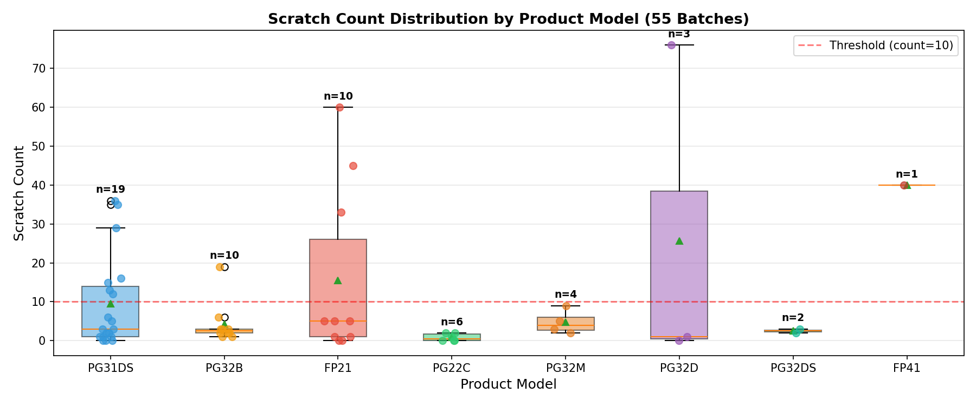
FIGURE 1
型号差异是当前最稳的统计信号：不同型号的划伤基线相差 30 倍以上
图怎么看
这是箱线图。中间的线看“典型水平”，盒子的高度看“波动范围”，离散点看“异常高值”。
图说明什么
PG22C 长期低划伤，而 PG32D、FP21 等型号基线明显更高。当前最稳的信号先来自“型号差异”，不是单个工艺参数。
图的边界
型号差异说明“条件不同”，但它本身不是最终物理根因。它告诉我们：后续分析必须先分型号再谈参数。
5 / 12

Slide 6
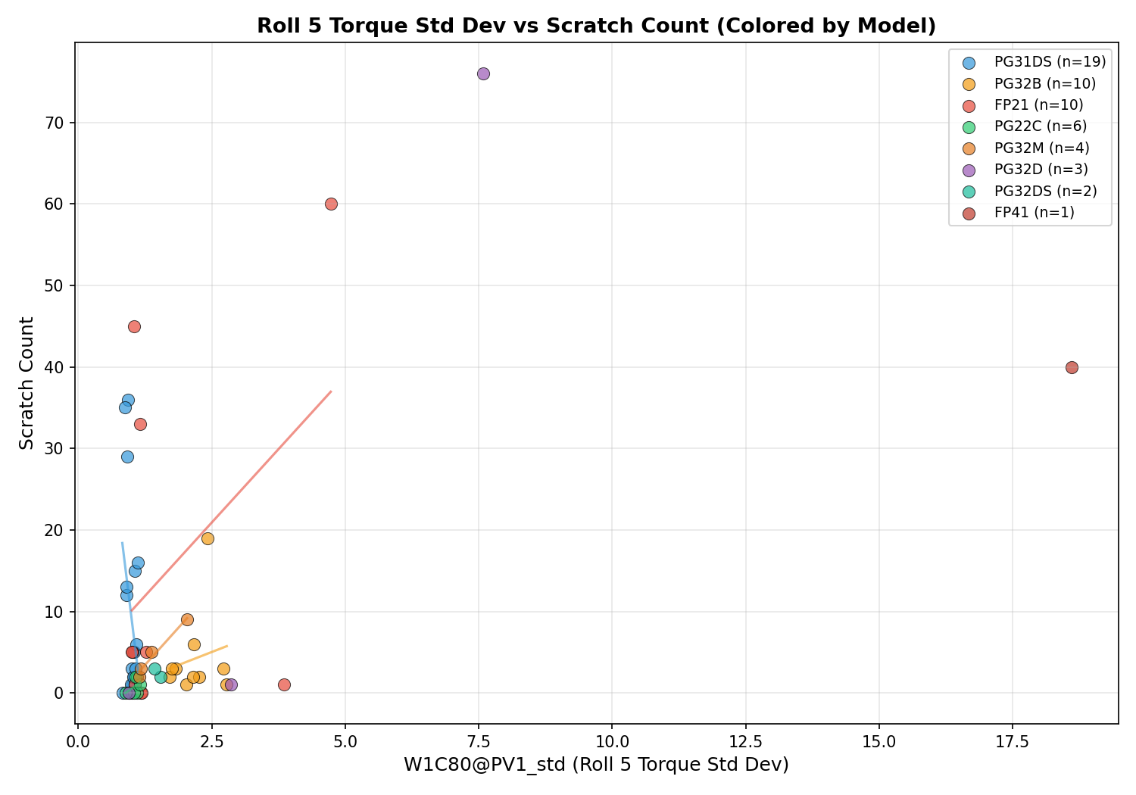
FIGURE 2
5号辊扭矩波动看起来像最强关联，但严格纠偏后不能再当作单一根因
图怎么看
散点图是看“一个参数变大时，缺陷是不是也跟着变大”。不同颜色代表不同型号，所以能看到“是不是只有某个型号在拉高相关”。
关键纠偏
149批全数据里，FP21 的 Pearson r = 0.935，但 Spearman rho 只有 0.2504，而且主要受一个极端批次拉动。对老板的翻译：表面很直，不代表大多数批次都遵守这条关系。
结论
扭矩波动仍是值得盯住的方向，但现在不能对外说“它就是唯一根因”。
6 / 12

Slide 7
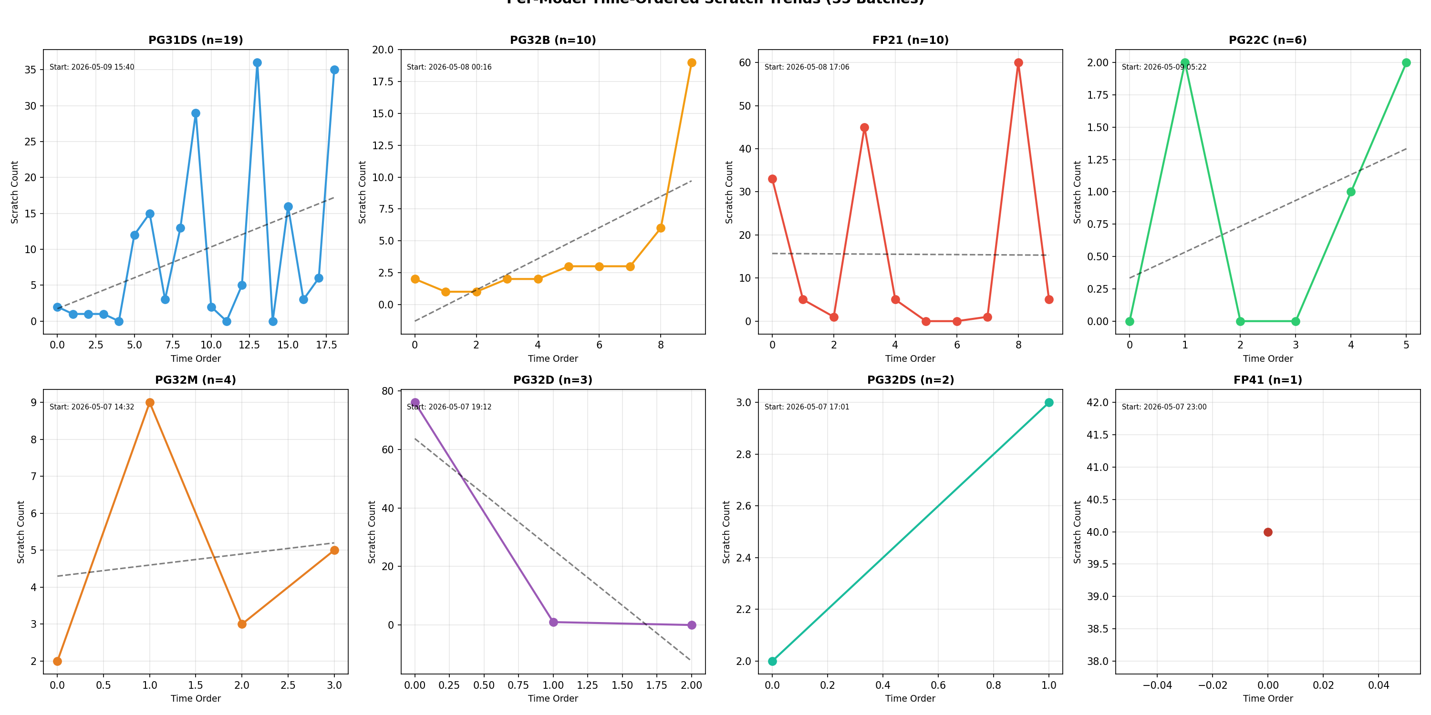
FIGURE 3
型号内趋势并不一致，这说明除了型号差异，还存在尚未被直接测到的过程退化因素
图怎么看
图说明什么
图的边界
不要只看全局均值，要看同一个型号内部是稳定、上升还是混乱。
PG31DS、PG32B 在型号内有上升趋势，说明“型号基线”不是全部答案，可能还有过程退化因素。
趋势存在，不代表已经知道退化源头。可能是辊面、张力、机械状态等未测因素。
7 / 12

Slide 8
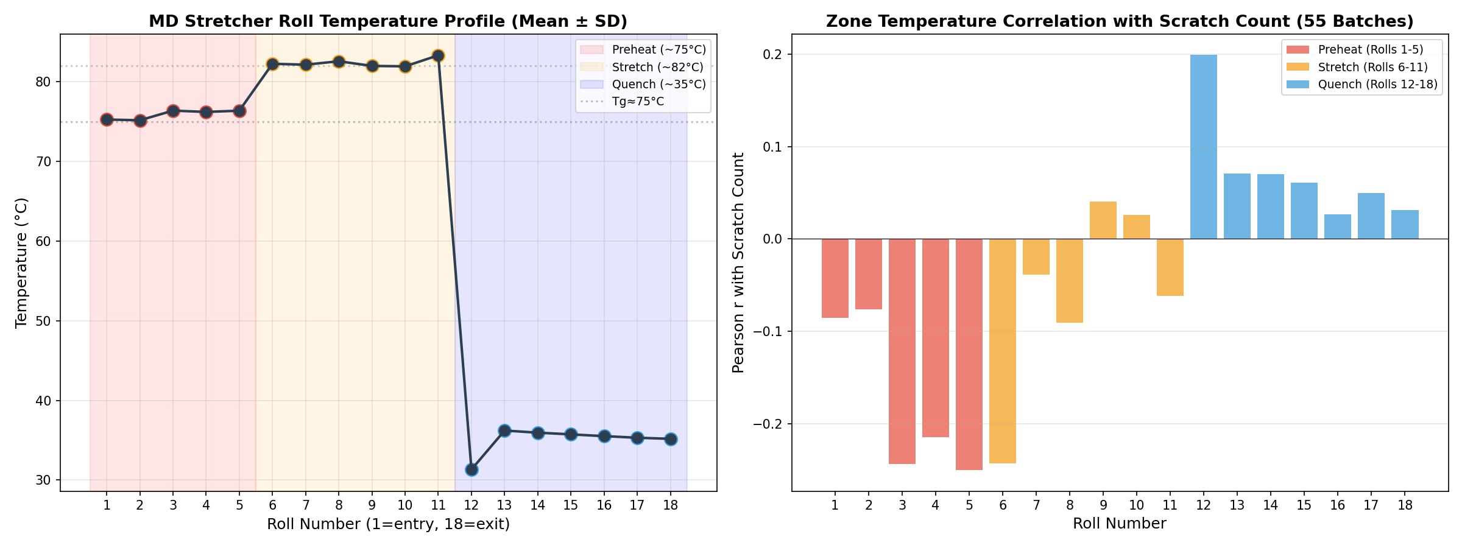
FIGURE 4
温度不是现在最应该继续押注的方向：主数据里方向不稳、量级也不够解释全部划伤
Tg 是什么
PET 在约 75°C 附近开始从偏硬状态转向可拉伸状态，所以预热和拉伸段温度理论上重要，但不能只凭“理论上重要”就下根因结论。
为什么温度现在不能坐上主桌
55批主数据里，预热温度和划伤是负相关；149批全数据里又变成正相关。方向反转说明它受混杂或极端批次影响大，不够稳定。
结论
温度可以继续关注，但不应成为当前整改资源的第一优先级。
8 / 12

Slide 9
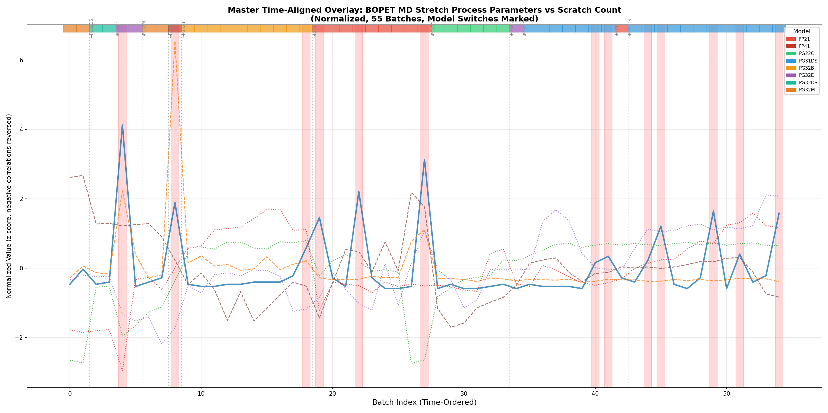
FIGURE 5
主时序图把质量尖峰和过程波动串起来了，但批次级数据还不足以判定谁先谁后
图怎么看
图说明什么
图的边界
看红区附近，哪些过程变量的波动也同时抬头。
质量尖峰与过程波动存在批次级同步性，所以“过程稳定性问题”这个方向是可信的。
当前不是秒级数据，而且 time_sorted 未确认，所以还不能直接说谁先发生、谁驱动谁。
9 / 12

Slide 10
GLOSSARY AND LIMITS
听懂这四个词，就能明白为什么这次结论必须讲得既坚定又克制
Pearson相关
Spearman相关
看两个量是不是沿着“直线关系”一起变大或变小。优点是直观，风险是很容易被极端大值拉歪。
不看绝对大小，只看大小规律是不是一致。对于偏态分布和极端批次很多的场景，更稳。
离群点
COMPETING_SET
极少数特别异常的大值。它会让“少数批次的极端现象”看起来像“所有批次都遵循的规律”。
不是没方向，而是还有多个假设同时活着。对管理层而言，这意味着现在最有价值的是支持验证，而不是提前选边。
一句话总结
我们已经知道“往哪里查”，但还没有到可以替技术团队宣布“就它一个”的阶段。
10 / 12

Slide 11
ACTION PLAN
下一步不是继续争论，而是用在线数据和对照实验把 H1、H2、H3 真正分开
阶段一：本周内先稳现场
阶段二：两周内做验证
阶段三：一个月内固化机制
1. 在 FP21、PG32D 等敏感型号补采秒级扭矩、速度、张力同步数据。
1. 做同型号对照实验，分辨扭矩链和速度 / 拉伸比链。
1. 建立“过程波动异常 -> 质量风险预警”规则。
2. 统一记录每个型号的完整设定值、厚度和配方。
2. 记录辊面维护、滤网更换、设备状态事件时间戳。
2. 视条件补更直接的在线张力或接触测量。
3. 固化 PG22C 等低缺陷窗口作为对照基准。
3. 单独复盘149批全数据里的极端批次。
3. 把型号切换管理纳入质量治理看板。
责任分工提醒
工艺负责实验设计，设备负责在线测量与事件日志，质量负责极端批次回溯，生产负责为同型号试验留出窗口。没有协同，这个问题只会反复在不同型号上出现。
11 / 12

Slide 12
DECISION REQUEST
管理层现在要拍板的，是“验证资源”和“协同机制”，不是替技术团队提前选答案
汇报收口
需要拍板 1
批准同型号验证试车窗口，优先覆盖 FP21、PG32D 等敏感型号。
当前最稳的结论，是“型号基线差异必须先控制，过程稳定性问题必须继续验证”；
需要拍板 2
批准秒级在线数据采集和设备事件日志完善，不再只依赖批次级汇总。
最不应该做的，是在证据还不够时，过早宣布某个单一参数就是最终根因。
需要拍板 3
要求工艺、设备、质量共用一个“型号设定与质量基线”基准表，防止型号切换被当成黑箱。
如果这三件事能落下去，下一轮汇报就有机会从“方向已收敛”走到“单根因已锁定”。
12 / 12

